Slide 1

SW Project 2017
SW Dev Project
Team Googler
2 조

Slide 2
Contents
001 파일 전송 프로그램
진행 과정
결과
002 디버그 사례로 본 github 주의사항
코드 협업
디버그 사례
개선점
003 개발 보조 툴

Slide 3
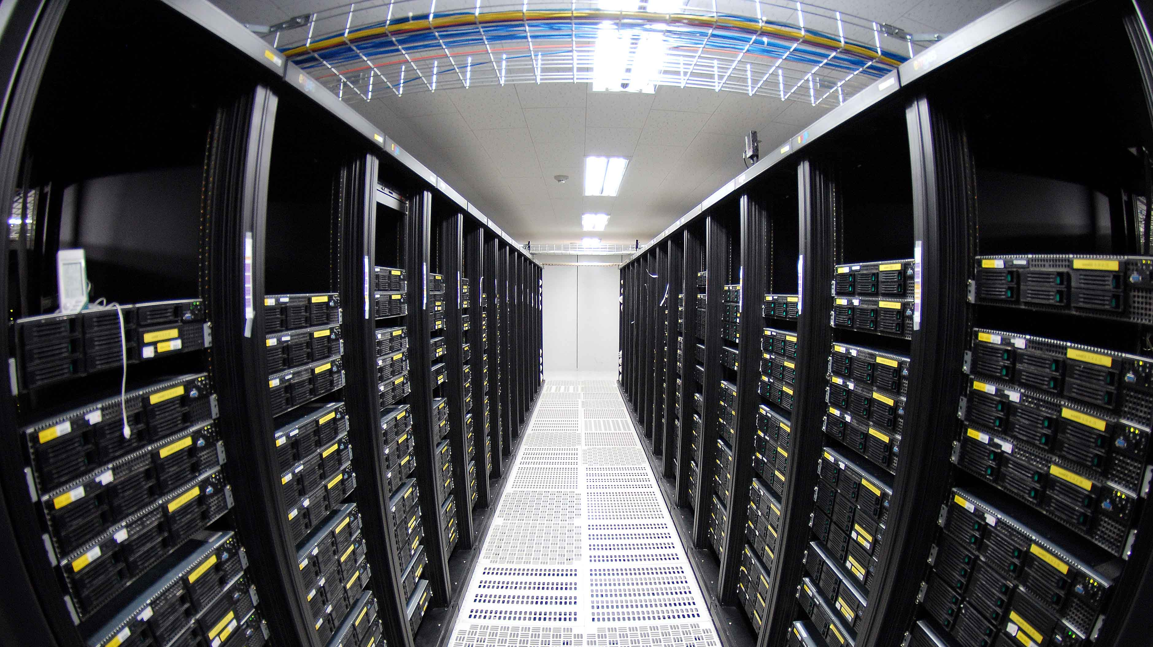
1
Program Overview
파일 전송 프로그램

Slide 4
SW Project 2017
개발 환경
1.1 진행 과정
팀 이름 : Googler
팀 구성 : 이형주, 김진영, 이후락, 이상민
개발 언어 : C++
개발 환경 : Windows, Winsock
개발 툴 : Visual Studio Community, Git, Trello
프로그램 기능 : Client -> Server 파일 전송
2 조

Slide 5
SW Project 2017
Time Line
1.1 진행 과정
V0.4+
추가 기능
: 전송 log
: black list
: 확장자 검사
V0.3
디렉토리 전송 기능
프로토콜 선택
전송 속도 출력
프로젝트 시작
간단한 문자 전송을 통해 테스트
V0.2
무결성 : MD5 check
TCP/IP 전송으로 변경
Trello
관리 도구에 추가
파일 전송 방식 변경
Gzip -> Directory Path
v0.1
프로그램 구조 협의
UDP 전송 프로그램 작성
V0.4
이어 받기 추가
성능 테스트
인원 배치 변경
: 기능을 중심으로
2 조

Slide 6
SW Project 2017
구현 방식
1.1 진행 과정
< v0.2 >
무결성 검사
Client : 보낼 파일의 md5 값을 마지막 패킷으로 전송.
Server : 받은 파일의 md5 값을 Client에서 온 md5값과 같이 출력.
전송 프로토콜
파일 경로 – 데이터 – md5 순으로 전송
2 조

Slide 7
SW Project 2017
구현 방식
1.1 진행 과정
< v0.3 >
디렉토리 전송
Client 에서 재귀적으로 디렉토리 구조를 큐로 저장.
순차로 전송하면 메타데이터에 따라 서버에서 재 구축.
프로토콜 선택
스레드 사용.
전송 속도 측정
패킷 전송 루프에서 1초마다 보낸 패킷의 사이즈를 계산해서 출력.
2 조

Slide 8
SW Project 2017
구현 방식
1.1 진행 과정
< v0.4 >
이어받기
패킷 전송 시 파일에 파일 경로, 디스크립터 위치, 폴더 여부 기록
Client 재 실행 시 기록을 바탕으로 재전송 여부를 물어봄.
< v0.4+ >
전송 로그
전송 정보를 log.txt에 저장.
블랙리스트
IpCheck.txt에 있는 Ip일 경우 서버에서 전송을 받지 않음.
확장자 검사
filter.dat에 저장된 확장자는 서버에서 받지 않음.
2 조

Slide 9
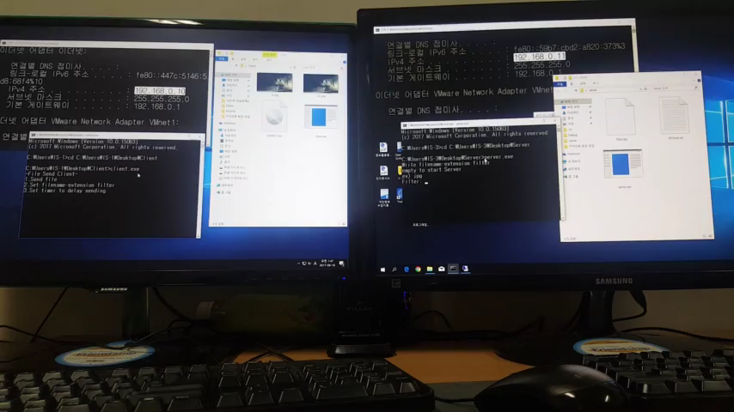
SW Project 2017
동영상
1.2 결과
2 조

Slide 10

2
Code Cooperation
디버그 사례로 본 Github 주의사항

Slide 11

SW Project 2017
프로젝트 단위 코드의 난점
2.1 코드 협업
난 코딩을 담당!
난 PPT, 보고서!
난 치킨을 담당!
▶ 사전에 명확한 설계가 없으면 이렇게 되기 쉽다.
- 천차 만별인 코드 가독성.
- 코드 증가에 따른 이해도 부족.
- 내 코드를 남이 멋대로 수정
2 조

Slide 12
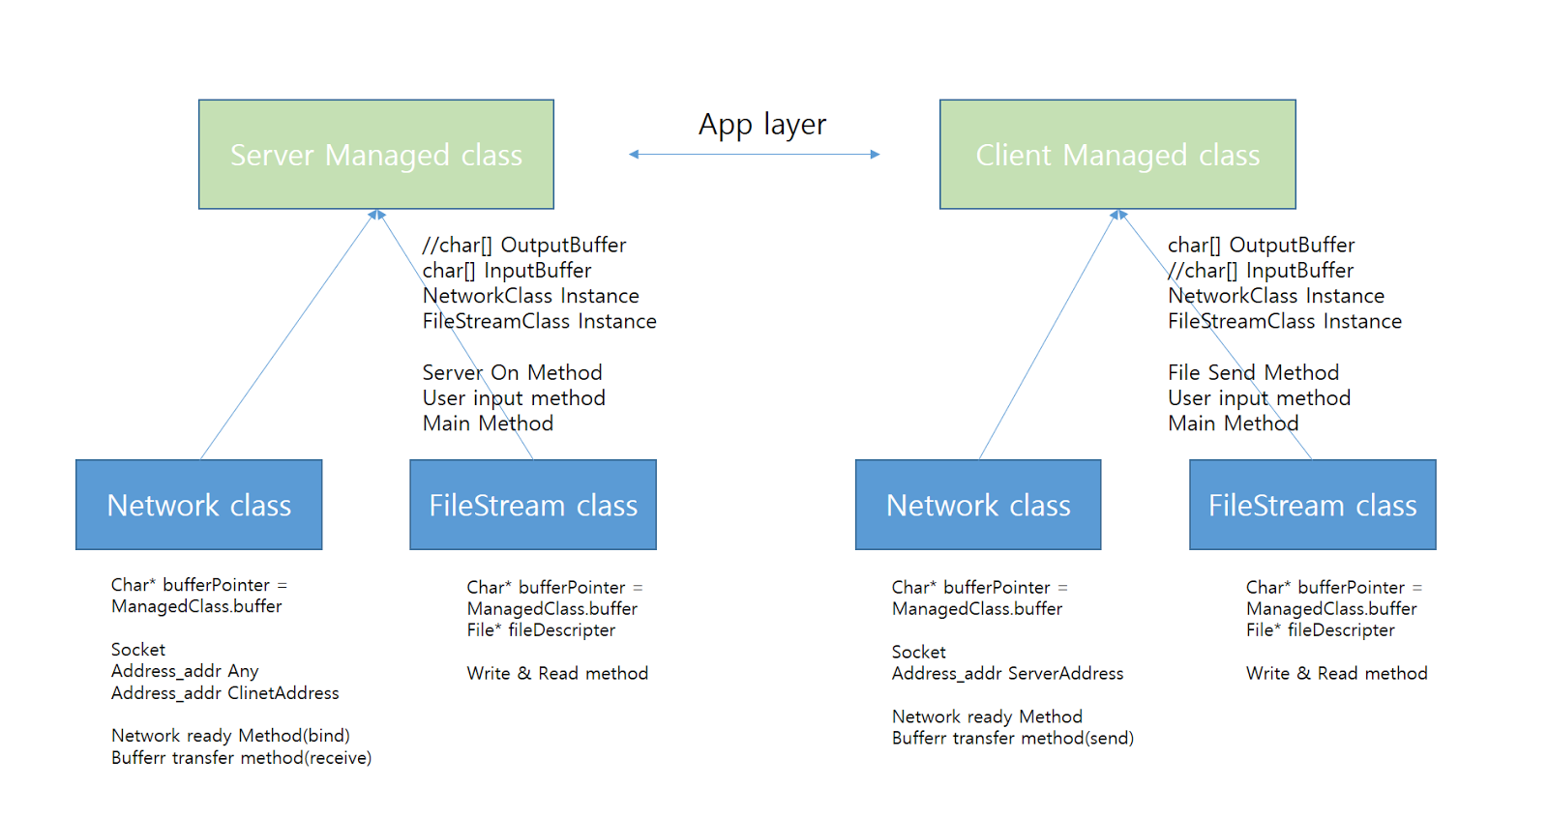
SW Project 2017
Class Hierarchy
2.1 코드 협업
2 조

Slide 13
SW Project 2017
Code 1
2.2 디버그 사례
UDP
Buffer :
Data
Server | Client
2 조

Slide 14
SW Project 2017
Code 2
2.2 디버그 사례
TCP
Buffer :
Meta
Data
Server | Client
▶ Non-Boundary
1 : 512 byte
2 : 1024 byte
3 : 200 byte
4 : 312 byte
1 : 1024 byte
2 : 1024 byte
2 조

Slide 15
SW Project 2017
WHY?
2.3 개선점
불충분한 합의
공유되는 코드의 명확한 기능 논의 없이
프로그램을 작성해 생기는 오해에 따라 버그가 발생
각 파트별로 개발 진행 정도가 다른 경우
코드 merge단계에서 버그가 발생
개발 진행의 불균형
블랙박스화 된 코드
자신 파트가 아닌 부분에 대해
코드 상세를 모르기 때문에 버그가 발생
2 조

Slide 16
SW Project 2017
불충분한 합의 : 정의 문서를 작성
2.3 개선점
Client로부터 패킷을 받음.
버퍼 사이즈 만큼 Client로부터 패킷을 받음.
int Network::RecvToClientTCP(char* buf, int size)
목적 : buf에 size만큼 연결된 클라이언트에게서 데이터를 받아 채운다.
파라미터 : buf (데이터를 받는 버퍼), size (버퍼에 넣을 데이터 사이즈)
리턴 : 정상적으로 받았을 시 0, 에러 상황 시 -1
▶ 공유 함수는 확실한 목적, 파라미터, 리턴 값을 기재
Github 위키 페이지를 이용.
2 조

Slide 17
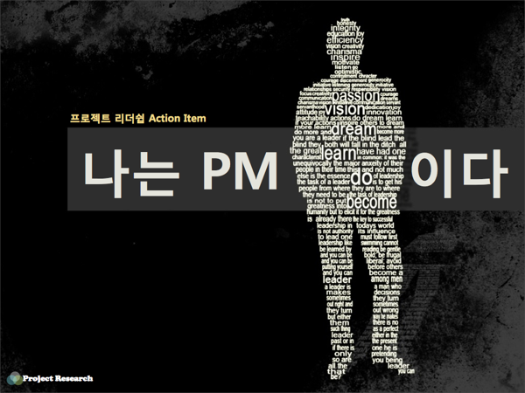
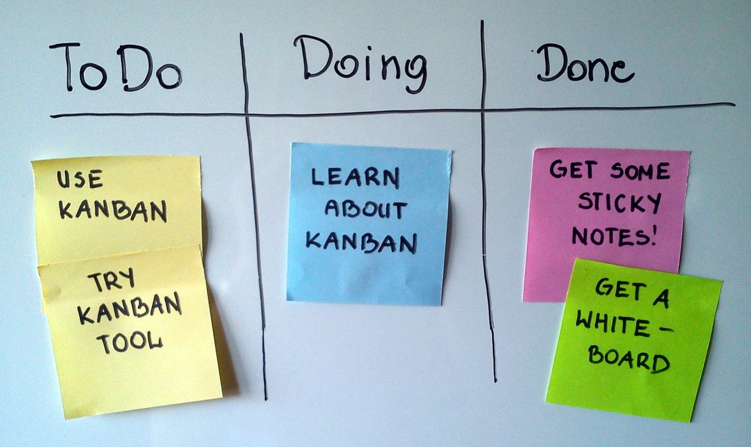

SW Project 2017
개발 진행의 불균형 : 단계별 검증
2.3 개선점
네트워크!
파일!
2 조

Slide 18
SW Project 2017
블랙박스화 된 코드 : 코드 리뷰
2.3 개선점
Program
Program
- 코드 추가가 쉽다.
코드 추가가 어렵다.
상대적으로 고려해야할 부분이 많기 때문.
2 조

Slide 19
SW Project 2017
블랙박스화 된 코드 : 코드 리뷰
2.3 개선점
전체 코드에 대한
구조 이해
Part 1 team
Code Review
Part 2 team
Code Review
2 조

Slide 20
SW Project 2017
etc. : 방어 코드
2.3 개선점
방어 코드
코드 전반을 모르기 때문에 방어 코드는 중요!
약 40%
하지만 프로그램 크기에 비해서 방어 코드가 차지하는 오버헤드가 너무 커 보인다.
cout VS assert
2 조

Slide 21
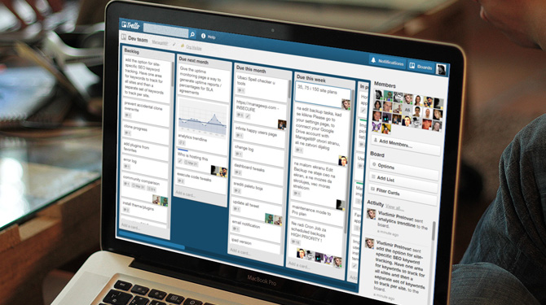
3
Other Dev Tools
개발 보조 툴

Slide 22
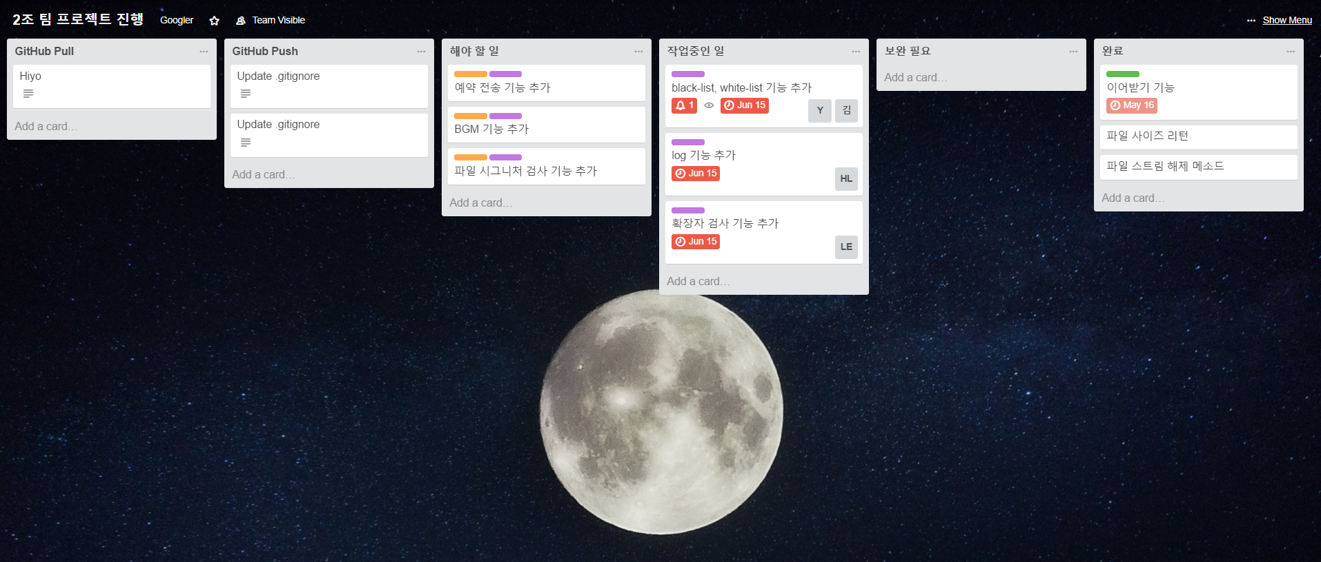
SW Project 2017
Trello
3.1 개발 보조 툴
시기적으로 후반에 도입되어 효과를 보진 못했음.
프로젝트 진행 텀이 긴 초반부터 사용한다면 큰 효과를 낼 수 있을 것.
2 조

Slide 23
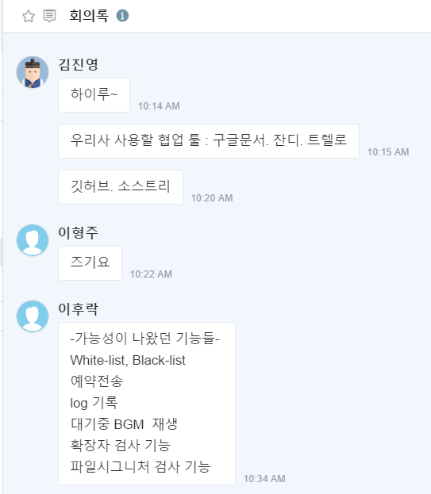
SW Project 2017
잔디 메신저
3.2 개발 보조 툴
Trello, Github와 연동해서 사용.
Kakaotalk > 잔디
코드를 자주 보지 않기 때문에 효율적이지 못했음.
2 조

Slide 24
SW Project 2017
Thanks
2 조

